Slide 1

ЕДИНАЯ СИСТЕМА ТЕХНОЛОГИЧЕСКОЙ ДОКУМЕНТАЦИИ
Конструирование и технология в приборостроении
2020

Slide 2
ЕДИНАЯ СИСТЕМА ТЕХНОЛОГИЧЕСКОЙ ДОКУМЕНТАЦИИ
К технологическим документам (ТД) относят текстовые и графические документы отдельно или в совокупности определяющие ТП изготовления или ремонта изделия с учетом контроля и перемещения, комплектацию деталей и сборочных единиц и маршрут прохождения изготовляемого или ремонтируемого изделия по службам предприятия.
2

Slide 3
ЕДИНАЯ СИСТЕМА ТЕХНОЛОГИЧЕСКОЙ ДОКУМЕНТАЦИИ
Единая система технологической документации (ЕСТД) – комплекс государственных стандартов и рекомендаций, устанавливающих взаимосвязанные правила и положения по порядку разработки, комплектации, оформления и обращения технологической документации, применяемой при изготовлении и ремонте изделий (включая сбор и сдачу технологических отходов).
3

Slide 4
ЕДИНАЯ СИСТЕМА ТЕХНОЛОГИЧЕСКОЙ ДОКУМЕНТАЦИИ
Виды описания технологического процесса
1. Маршрутное описание – сокращенное описание всех технологических операций в маршрутной карте в последовательности их выполнения без указания переходов и технологических режимов (единичное и мелкосерийное).
2. Операционное описание – полное описание всех технологических операций в последовательности их выполнения с указанием переходов и технологических режимов (средне и крупносерийное, массовое производство).
3. Маршрутно-операционное описание – сокращенное описание ТО в маршрутной карте в последовательности их выполнения с полным описанием отдельных операций в других технологических документах (разные технологии, например, сборка-сварка)
4

Slide 5
ЕДИНАЯ СИСТЕМА ТЕХНОЛОГИЧЕСКОЙ ДОКУМЕНТАЦИИ
Виды технологических документов
В зависимости от назначения технологические документы подразделяют на:
основные – документы, полностью и однозначно определяющие ТП (операцию) изготовления или ремонта изделия (составных частей изделия)
вспомогательные – документы, применяемые при разработке, внедрении и функционировании ТП и операций, например, карту заказа на проектирование технологической оснастки, акт внедрения ТП и др.
5

Slide 6
ЕДИНАЯ СИСТЕМА ТЕХНОЛОГИЧЕСКОЙ ДОКУМЕНТАЦИИ
Основные ТД: документы общего и специального назначения.
ТД общего назначения – технологические документы, применяемые в отдельности или в комплектах документов на ТП (операции), независимо от применяемых технологических методов изготовления или ремонта изделий (составных частей изделий).
6

Slide 7
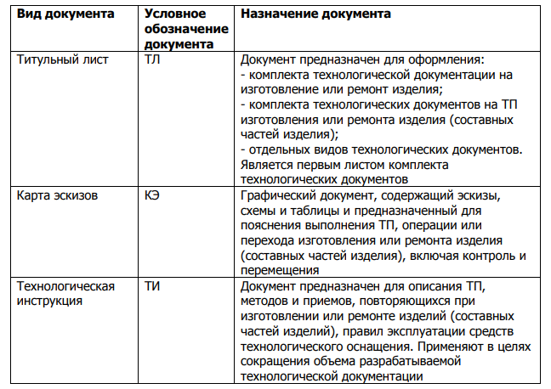
ЕДИНАЯ СИСТЕМА ТЕХНОЛОГИЧЕСКОЙ ДОКУМЕНТАЦИИ
7

Slide 8
ЕДИНАЯ СИСТЕМА ТЕХНОЛОГИЧЕСКОЙ ДОКУМЕНТАЦИИ
Документы специального назначения – документы, применяемые при описании ТП в зависимости от типа и вида производства и применяемых технологических методов.
8

Slide 9
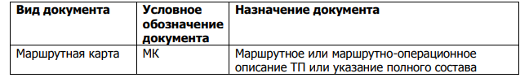
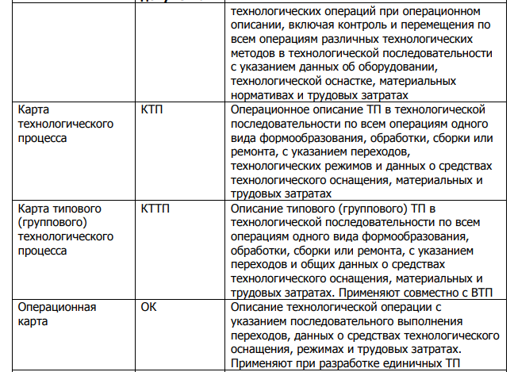
ЕДИНАЯ СИСТЕМА ТЕХНОЛОГИЧЕСКОЙ ДОКУМЕНТАЦИИ
9

Slide 10
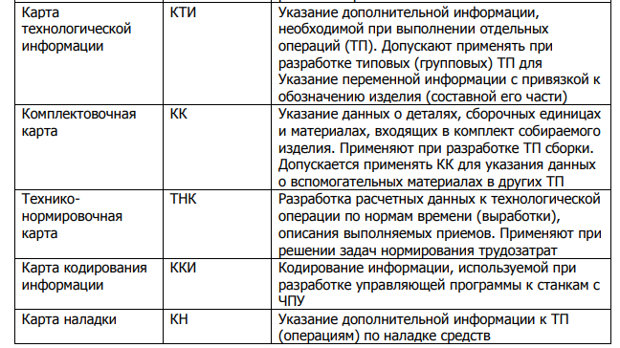
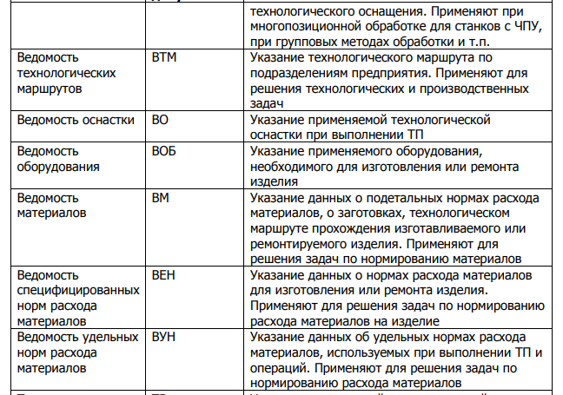
ЕДИНАЯ СИСТЕМА ТЕХНОЛОГИЧЕСКОЙ ДОКУМЕНТАЦИИ
10

Slide 11
ЕДИНАЯ СИСТЕМА ТЕХНОЛОГИЧЕСКОЙ ДОКУМЕНТАЦИИ
11

Slide 12
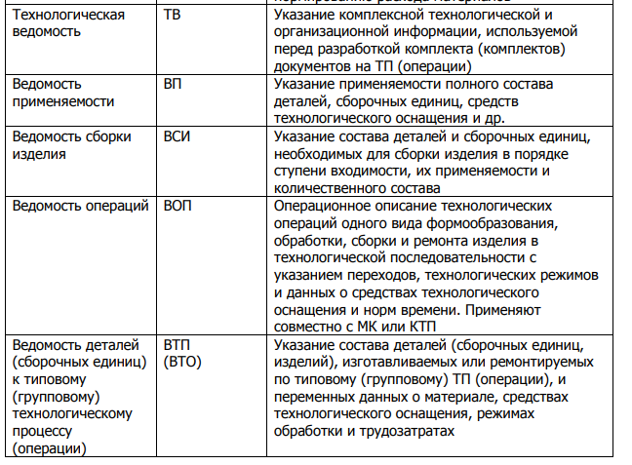
ЕДИНАЯ СИСТЕМА ТЕХНОЛОГИЧЕСКОЙ ДОКУМЕНТАЦИИ
12

Slide 13
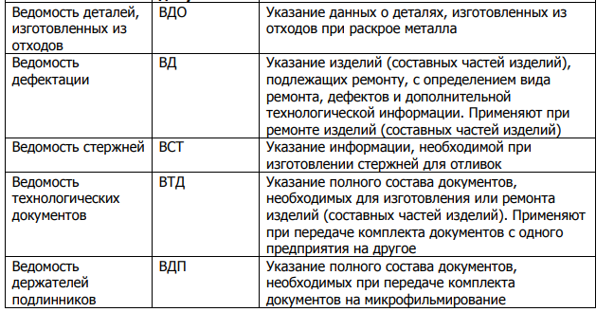
ЕДИНАЯ СИСТЕМА ТЕХНОЛОГИЧЕСКОЙ ДОКУМЕНТАЦИИ
13

Slide 14
ЕДИНАЯ СИСТЕМА ТЕХНОЛОГИЧЕСКОЙ ДОКУМЕНТАЦИИ
Комплектность технологических документов на единичные ТП зависит от типа производства, стадии разработки документов, степени детализации описания ТП, применяемых технологических методов изготовления и ремонта изделий.
Комплектность документов для каждого ТП устанавливает разработчик документов применительно к конкретным условиям производства.
Каждый комплект включает обязательные для оформления документы и документы, применяемые по усмотрению разработчика.
14

Slide 15
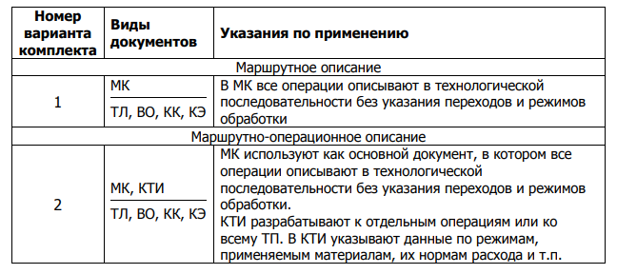
ЕДИНАЯ СИСТЕМА ТЕХНОЛОГИЧЕСКОЙ ДОКУМЕНТАЦИИ
15

Slide 16
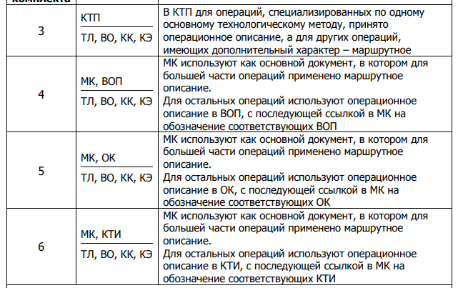
ЕДИНАЯ СИСТЕМА ТЕХНОЛОГИЧЕСКОЙ ДОКУМЕНТАЦИИ
16

Slide 17
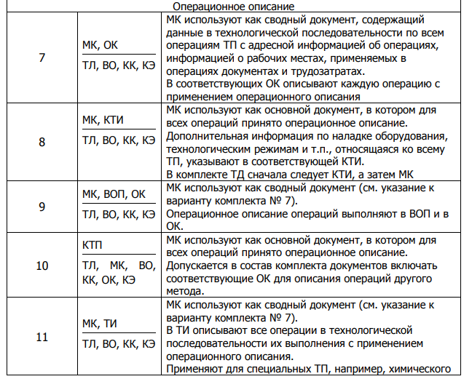
ЕДИНАЯ СИСТЕМА ТЕХНОЛОГИЧЕСКОЙ ДОКУМЕНТАЦИИ
17

Slide 18
ЕДИНАЯ СИСТЕМА ТЕХНОЛОГИЧЕСКОЙ ДОКУМЕНТАЦИИ
Содержание информации, вносимой в строки МК, КТП, ВОП, ОК
А Номер цеха, участка, рабочего места, где выполняется операция, номер операции, код и наименование операции, обозначение документов, применяемых при выполнении операции
Б Код, наименование оборудования и информация по трудозатратам
В Номер цеха, участка, рабочего места, где выполняется операция, номер операции, код и наименование операции
Г Обозначение документов, применяемых при выполнении операции
Д Код, наименование оборудования
Е Информация по трудозатратам
18

Slide 19
ЕДИНАЯ СИСТЕМА ТЕХНОЛОГИЧЕСКОЙ ДОКУМЕНТАЦИИ
К Информация по комплектации изделия (сборочной единицы) составными частями с указанием наименования деталей, сборочных единиц, их обозначений, обозначения подразделений, откуда поступают комплектующие составные части, кода единицы величины, единицы нормирования, количества на изделие и нормы расхода
Л Информация по комплектации изделия (сборочной единицы) составными частями с указанием наименования деталей, сборочных единиц
М Информация о применяемом основном материале и исходной заготовке, информация о применяемых вспомогательных и комплектующих материалах с указанием наименования и кода материала, обозначения подразделений, откуда поступают материалы, кода единицы величины, единицы нормирования, количества на изделие и нормы расхода
19

Slide 20
ЕДИНАЯ СИСТЕМА ТЕХНОЛОГИЧЕСКОЙ ДОКУМЕНТАЦИИ
Н Информация по комплектации изделия (сборочной единицы) составными частями с указанием обозначения деталей, сборочных единиц, обозначения подразделений, откуда поступают комплектующие составные части, кода единицы величины, единицы нормирования, количества на изделие и нормы расхода
О Содержание операции (перехода)
Р Технологический режим операции (перехода)
Т Информация о применяемой при выполнении операции технологической оснастке
20

Slide 21
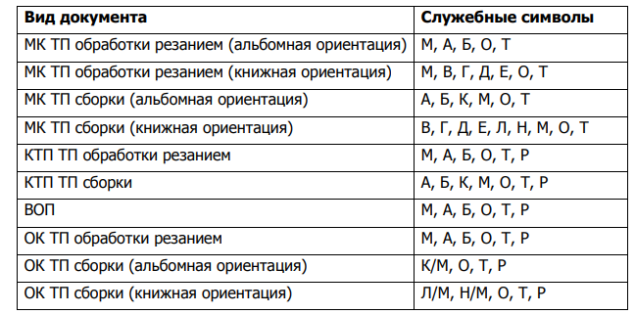
ЕДИНАЯ СИСТЕМА ТЕХНОЛОГИЧЕСКОЙ ДОКУМЕНТАЦИИ
Состав и последовательность строк МК, КТП, ВОП, ОК
21

Slide 22
ЕДИНАЯ СИСТЕМА ТЕХНОЛОГИЧЕСКОЙ ДОКУМЕНТАЦИИ
Маршрутная карта
Формы МК являются универсальными по составу информации, поэтому помимо своей основной функции выполнения роли МК, они могут выполнять и функции других видов документов, установленных ГОСТ 3.1102-81:
• карты технологического процесса (КТП);
• карты типового (группового) технологического процесса (КТТП);
• операционной карты (ОК);
• карты типовой (групповой) операции (КТО);
• карты технологической информации (КТИ);
• ведомости деталей (сборочных единиц) к типовому (групповому) технологическому процессу (операции) (ВТП, ВТО);
• ведомости оснастки (ВО);
• ведомости оборудования (ВОБ);
• комплектовочной карты (КК) и др.
22

Slide 23
ЕДИНАЯ СИСТЕМА ТЕХНОЛОГИЧЕСКОЙ ДОКУМЕНТАЦИИ
Формы и правила оформления МК приведены в ГОСТ 3.1118-82.
Выбор и установление области применения соответствующих форм МК зависят от разрабатываемых видов ТП, специализированных по применяемым методам изготовления и ремонта изделий и их составных частей, назначения формы в составе комплекта документов и применяемых методов проектирования документов.
Всего существует 6 основных видов форм МК.
23

Slide 24
ЕДИНАЯ СИСТЕМА ТЕХНОЛОГИЧЕСКОЙ ДОКУМЕНТАЦИИ
Традиционно чаще используют формы с горизонтальным расположением поля подшивки (альбомная ориентация листа).
Для ТП изготовления деталей применяют форму. 1 (рис. 1) для первого листа и форму 1б для последующих листов.
Для ТП сборки изделий применяют форму 2 для первого листа и форму 1б (см. рис. 2) для последующих листов.
Форму 1а применяют в качестве оборотной стороны листа в обоих случаях при двухсторонней печати МК.
24

Slide 25
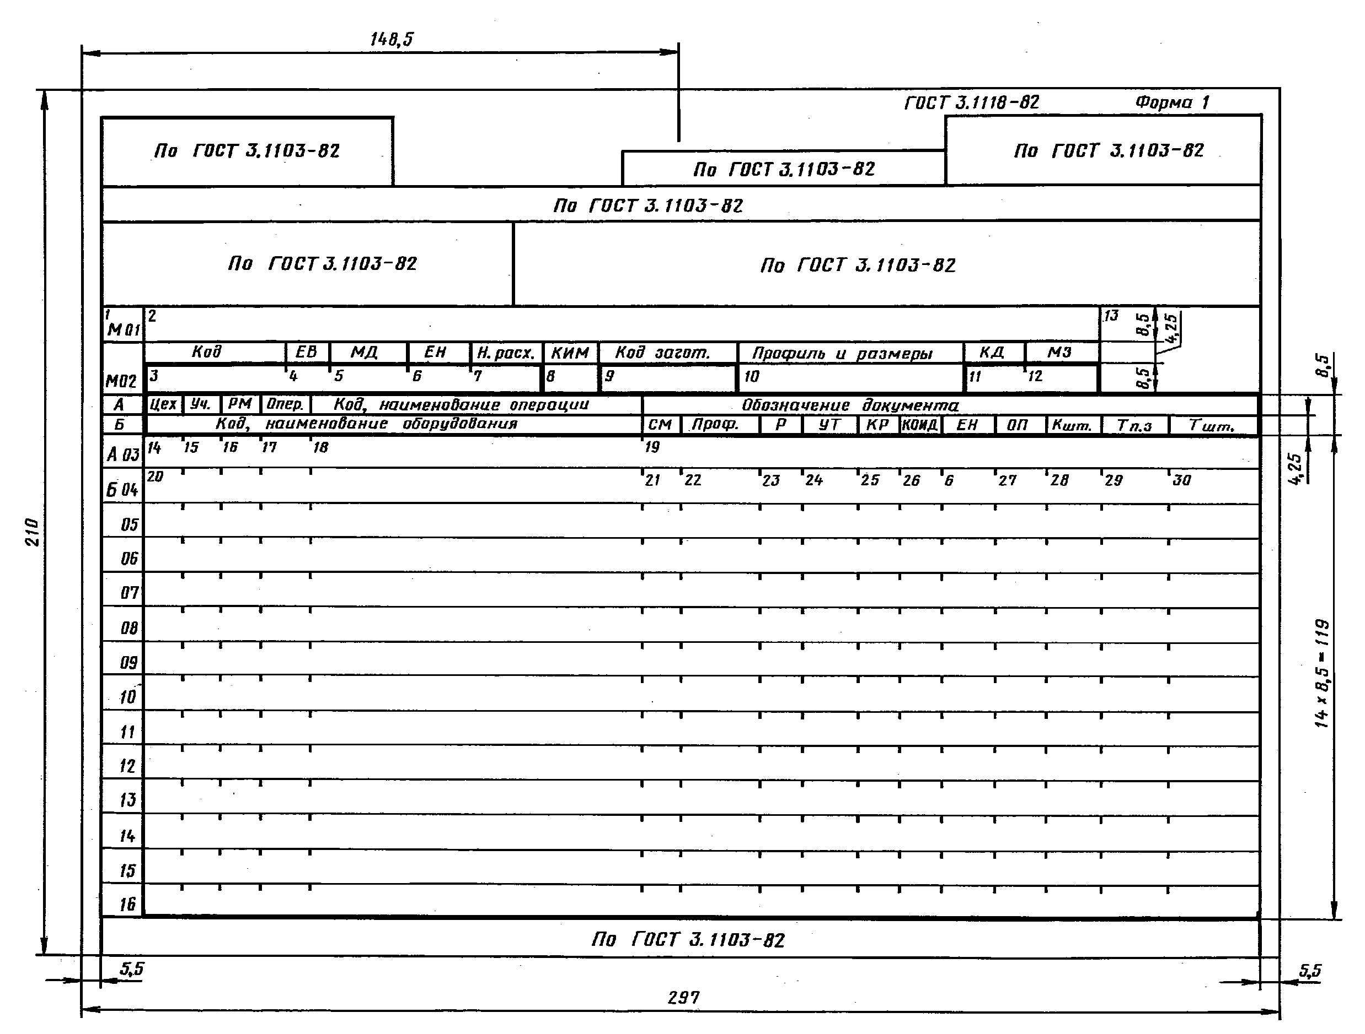
ЕДИНАЯ СИСТЕМА ТЕХНОЛОГИЧЕСКОЙ ДОКУМЕНТАЦИИ
25

Slide 26
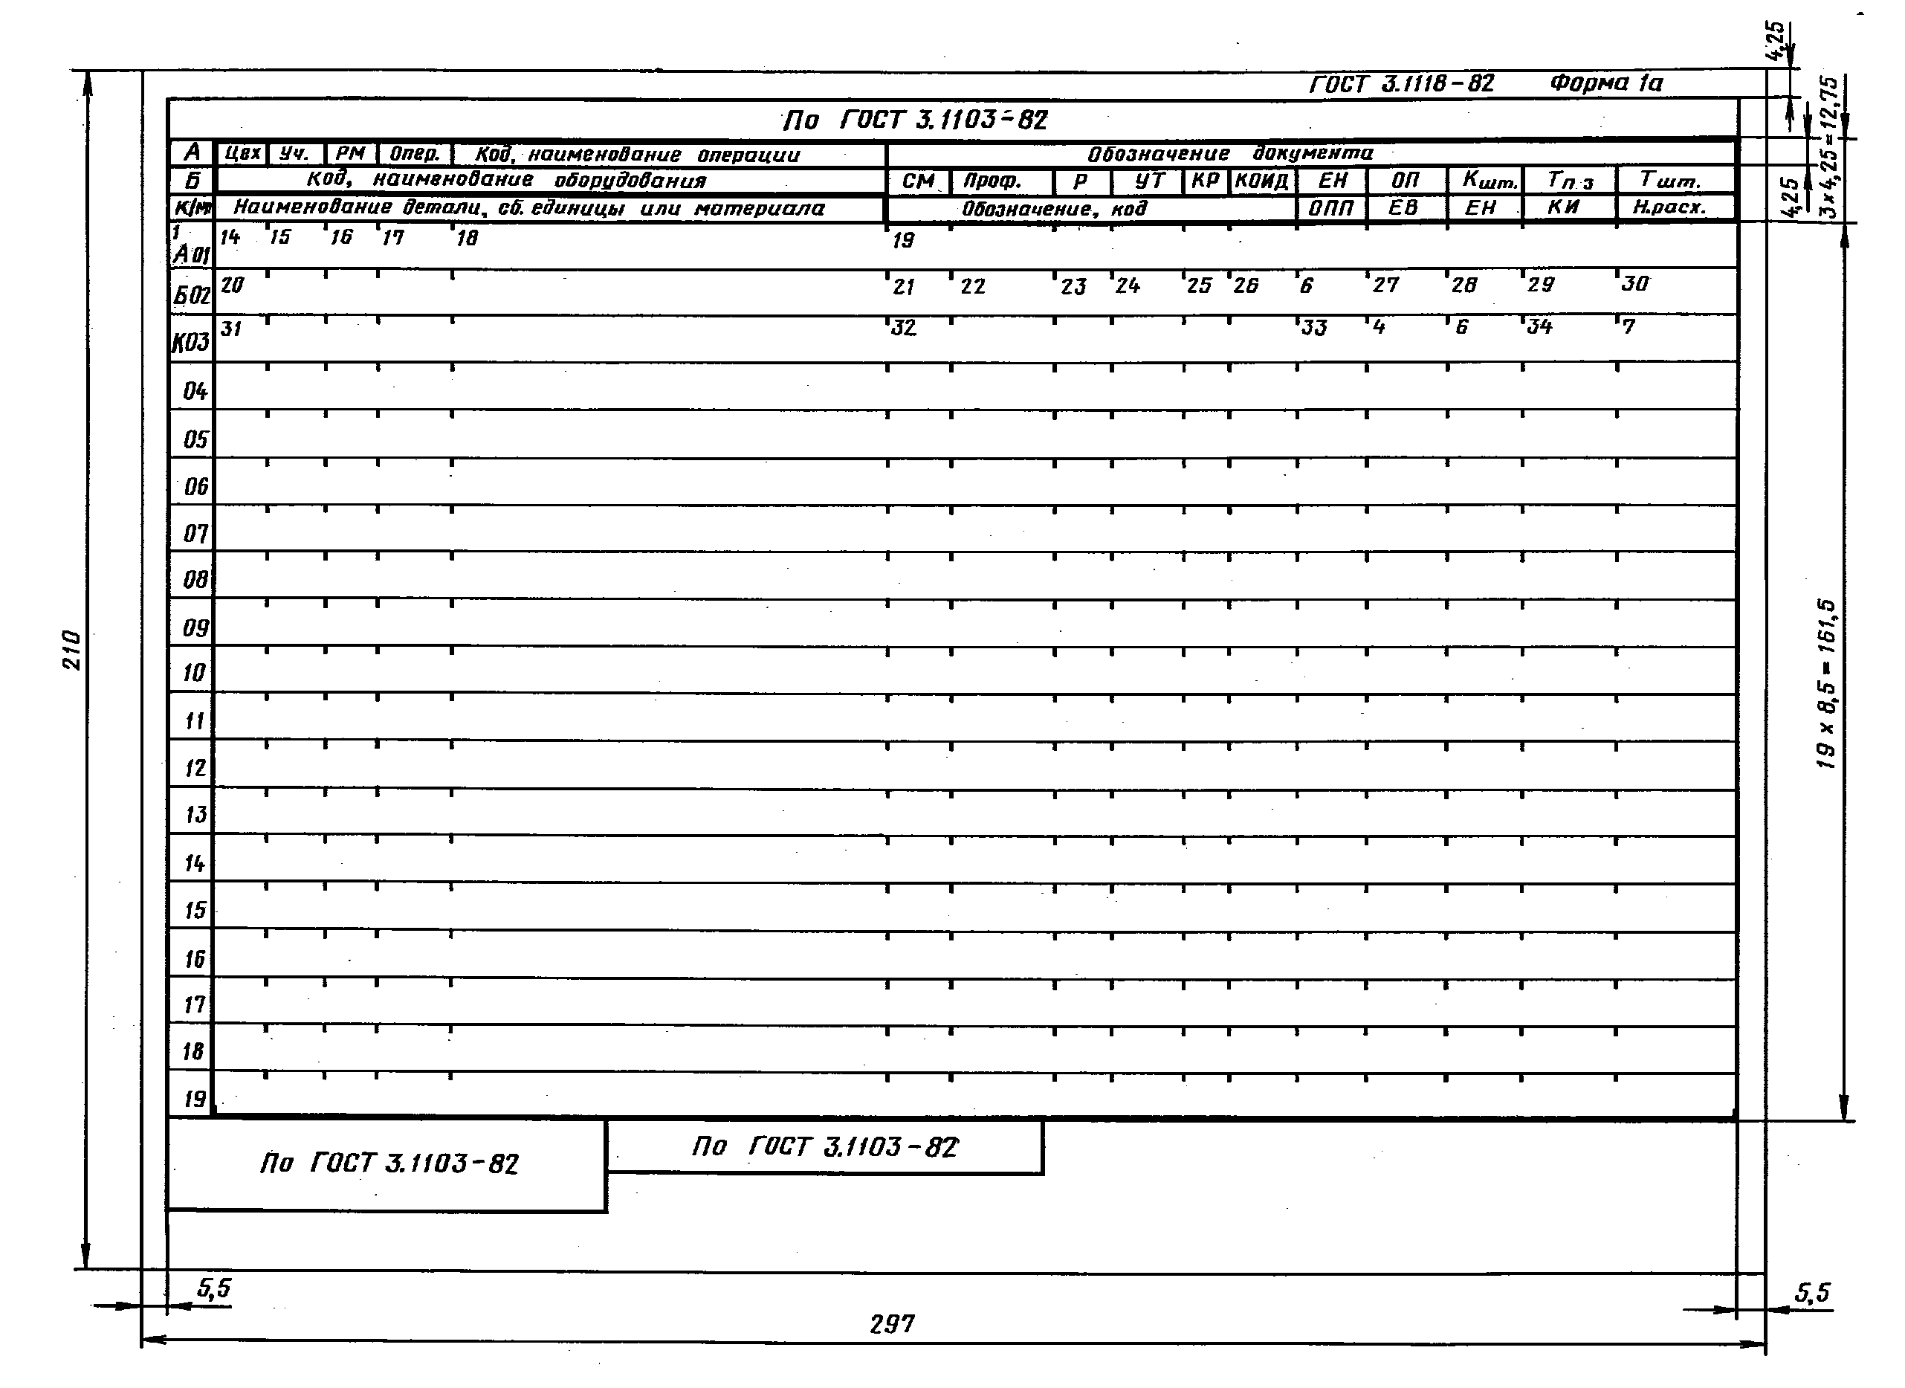
ЕДИНАЯ СИСТЕМА ТЕХНОЛОГИЧЕСКОЙ ДОКУМЕНТАЦИИ
26

Slide 27
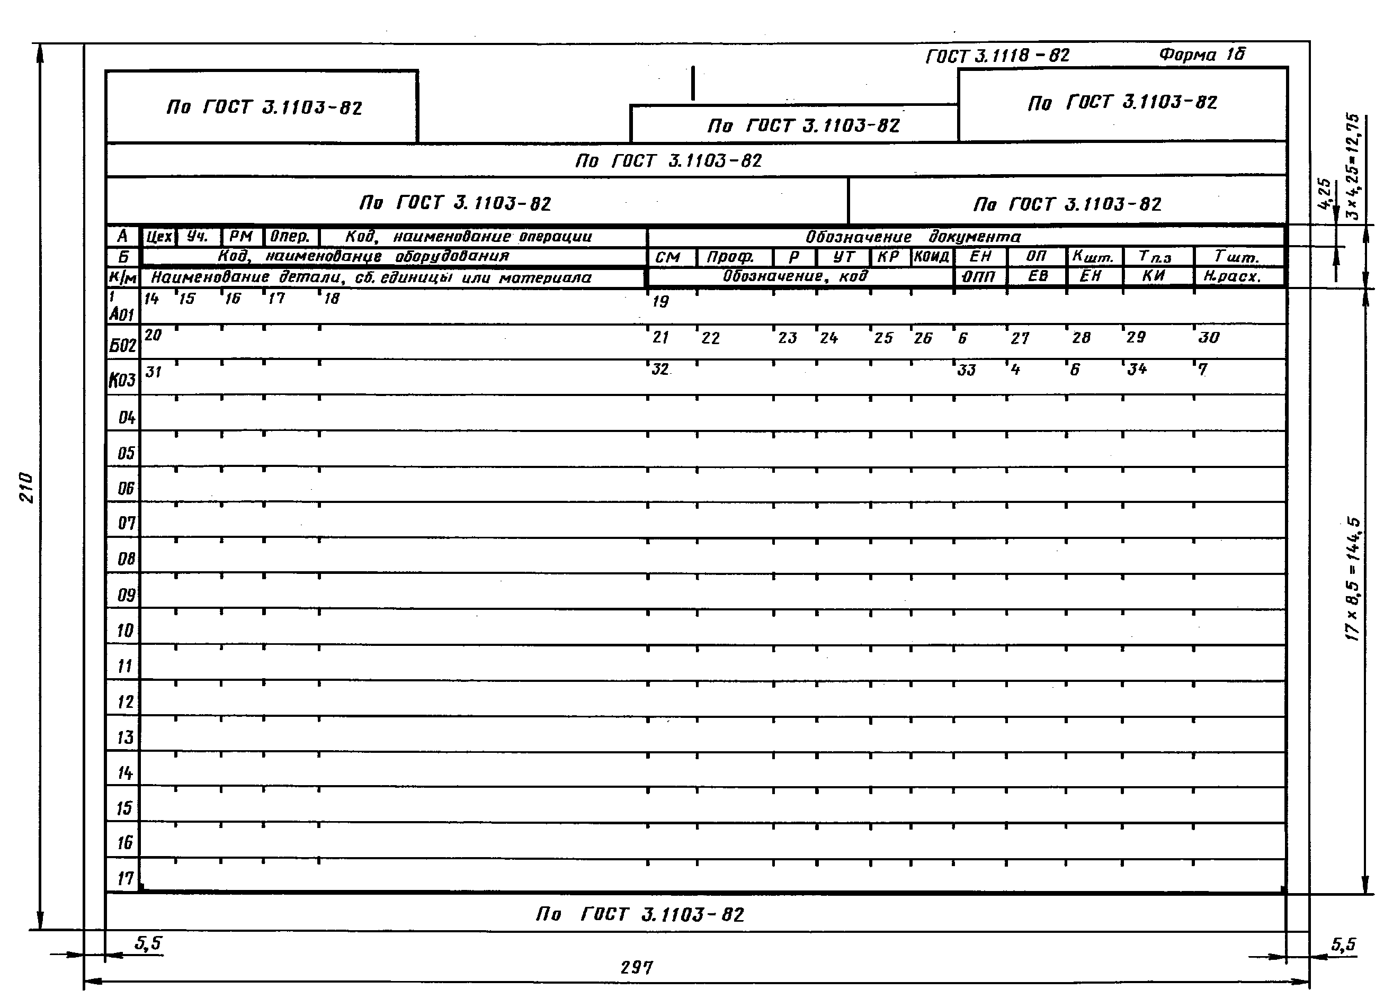
ЕДИНАЯ СИСТЕМА ТЕХНОЛОГИЧЕСКОЙ ДОКУМЕНТАЦИИ
27

Slide 28
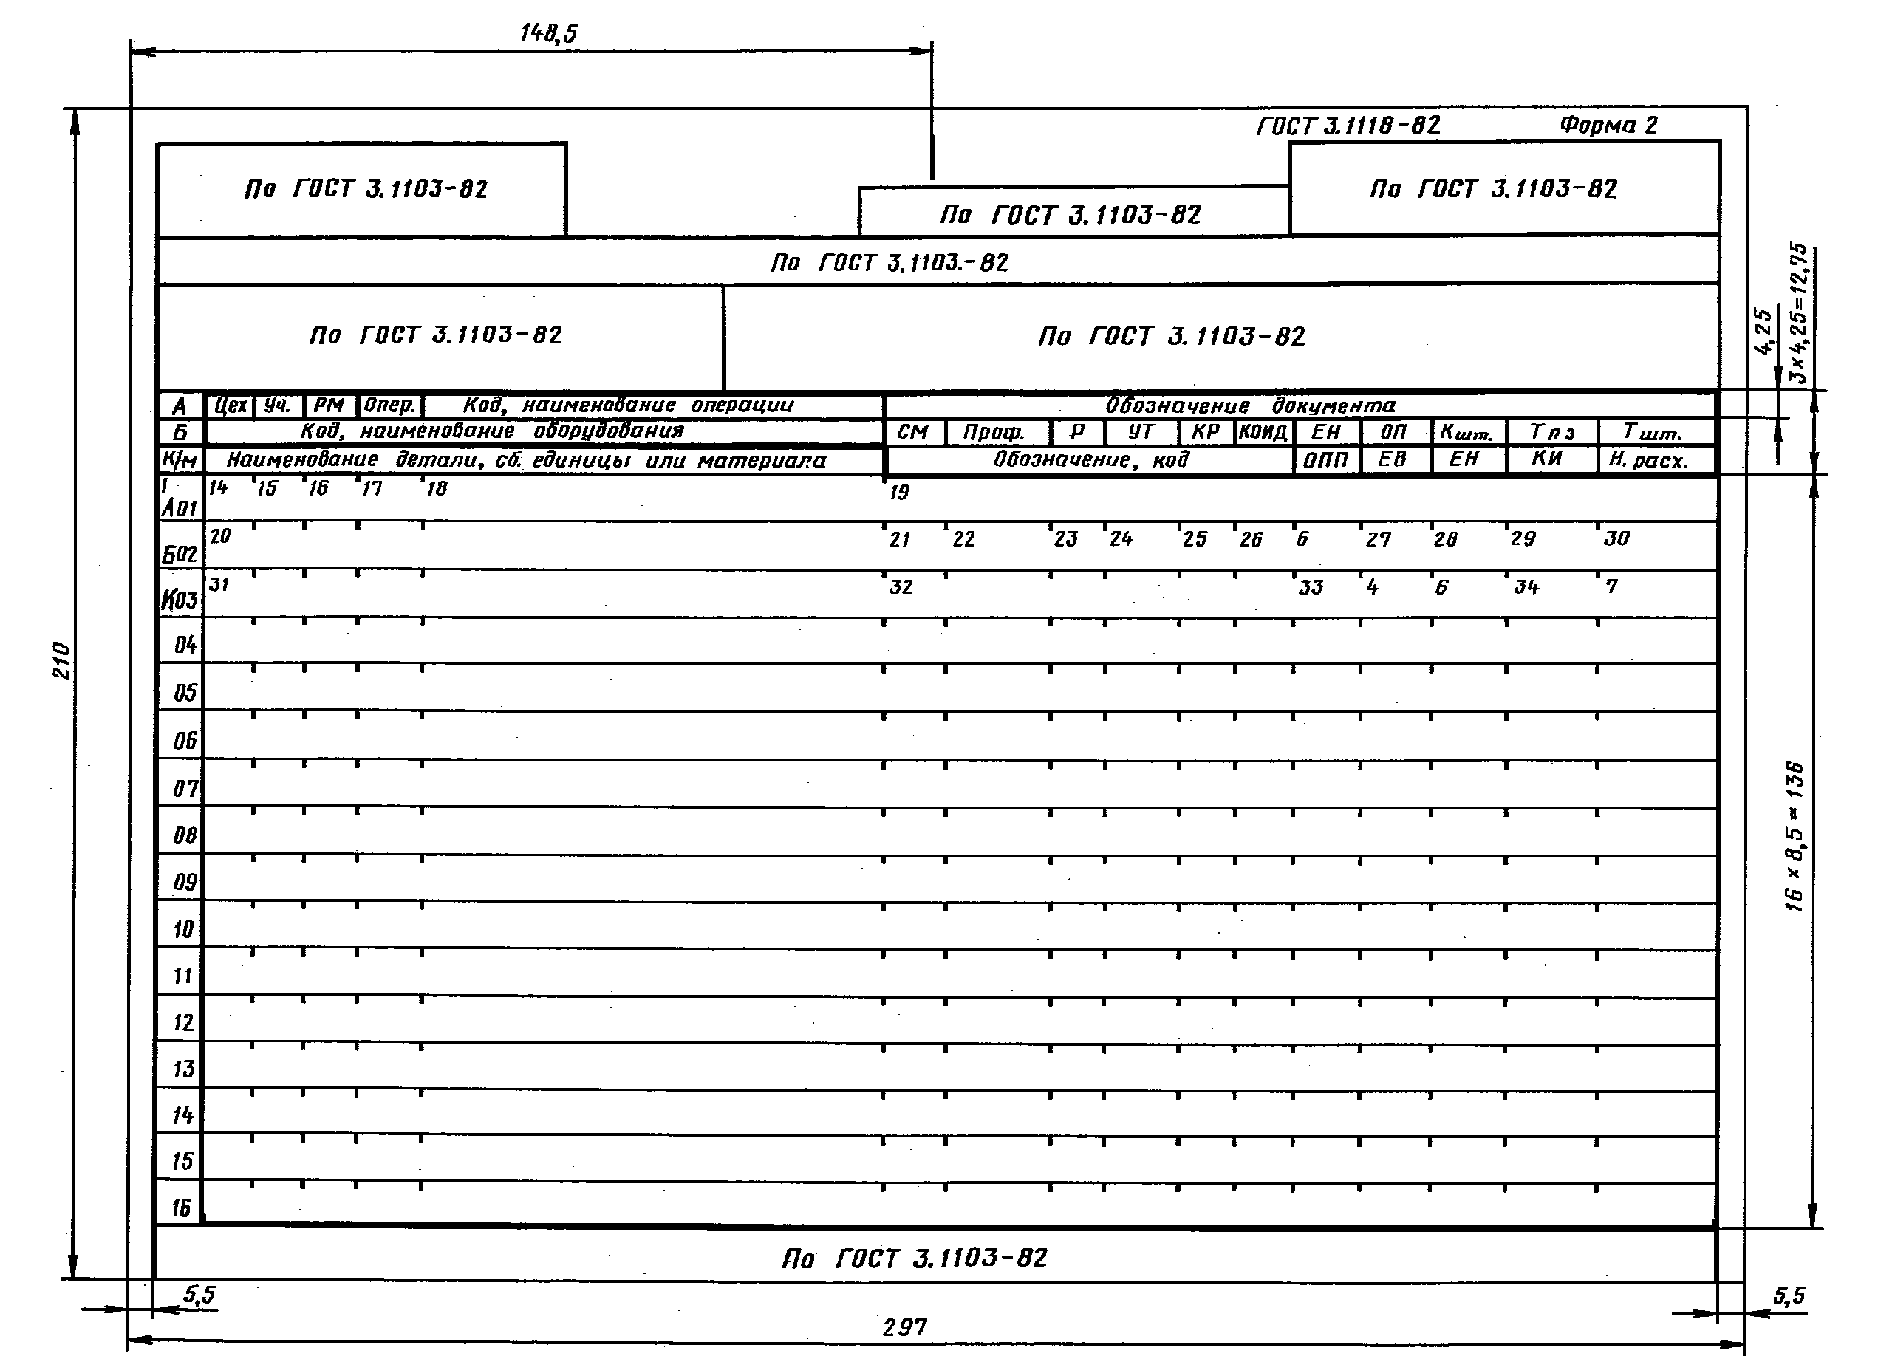
ЕДИНАЯ СИСТЕМА ТЕХНОЛОГИЧЕСКОЙ ДОКУМЕНТАЦИИ
28

Slide 29
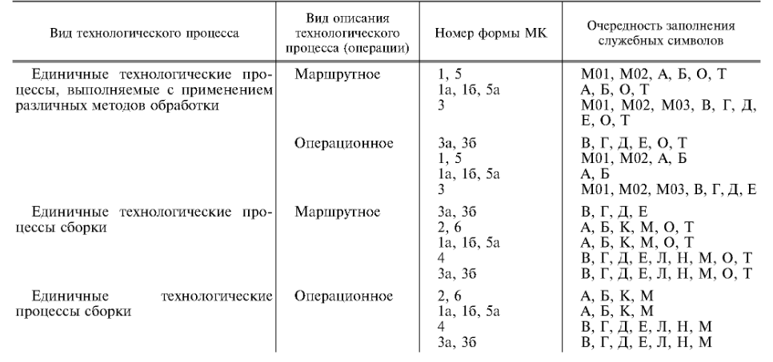
ЕДИНАЯ СИСТЕМА ТЕХНОЛОГИЧЕСКОЙ ДОКУМЕНТАЦИИ
29

Slide 30
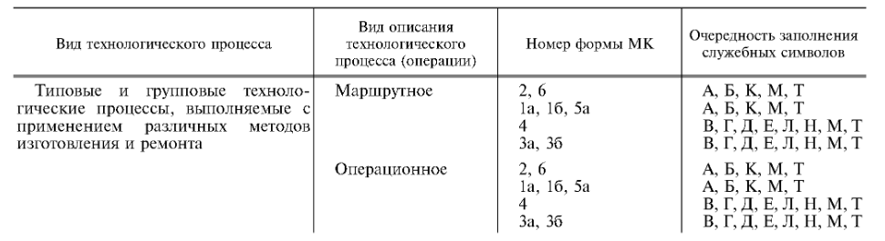
ЕДИНАЯ СИСТЕМА ТЕХНОЛОГИЧЕСКОЙ ДОКУМЕНТАЦИИ
30

Slide 31
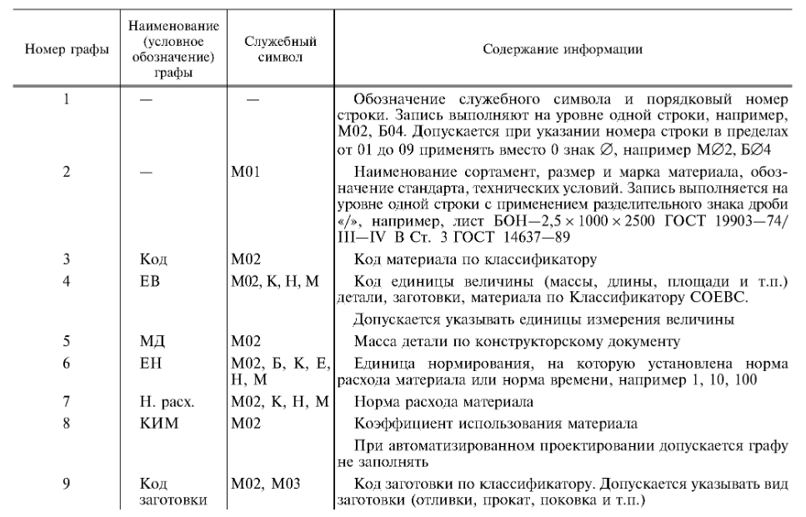
ЕДИНАЯ СИСТЕМА ТЕХНОЛОГИЧЕСКОЙ ДОКУМЕНТАЦИИ
31

Slide 32
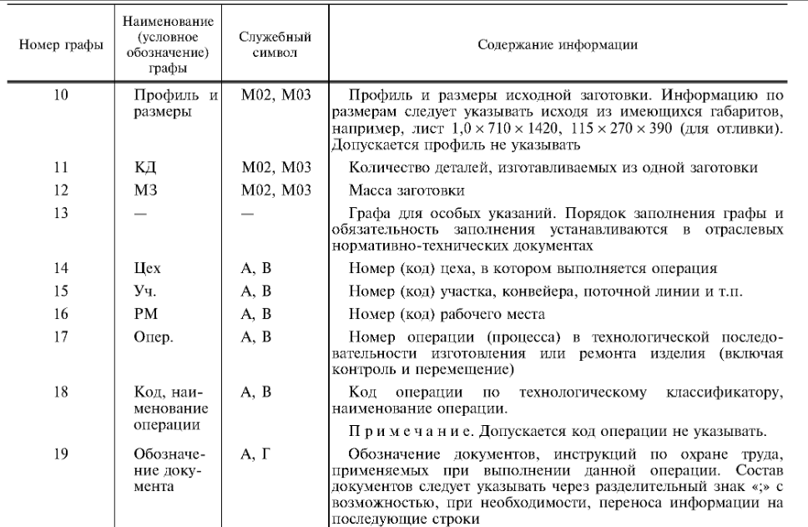
ЕДИНАЯ СИСТЕМА ТЕХНОЛОГИЧЕСКОЙ ДОКУМЕНТАЦИИ
32

Slide 33
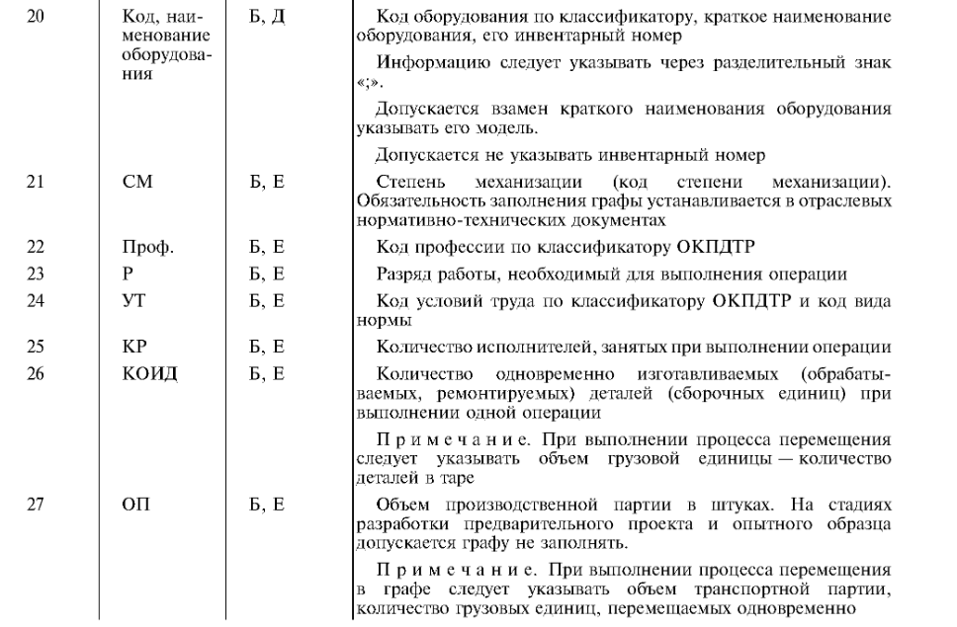
ЕДИНАЯ СИСТЕМА ТЕХНОЛОГИЧЕСКОЙ ДОКУМЕНТАЦИИ
33

Slide 34
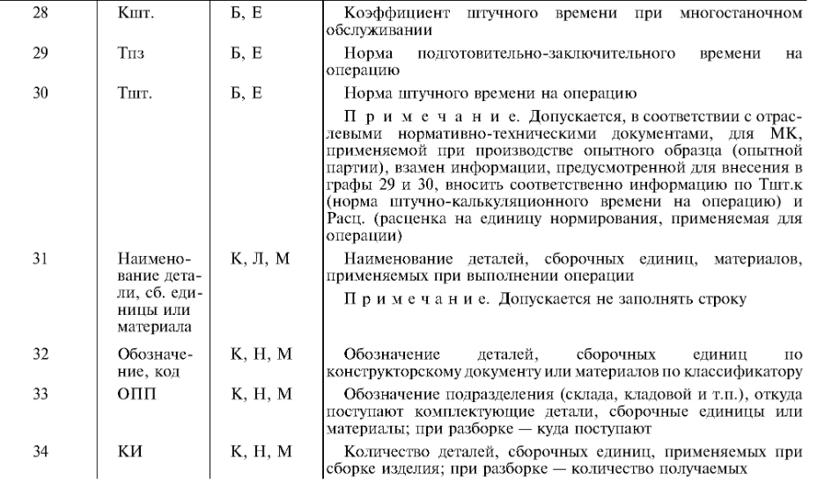
ЕДИНАЯ СИСТЕМА ТЕХНОЛОГИЧЕСКОЙ ДОКУМЕНТАЦИИ
34

Slide 35
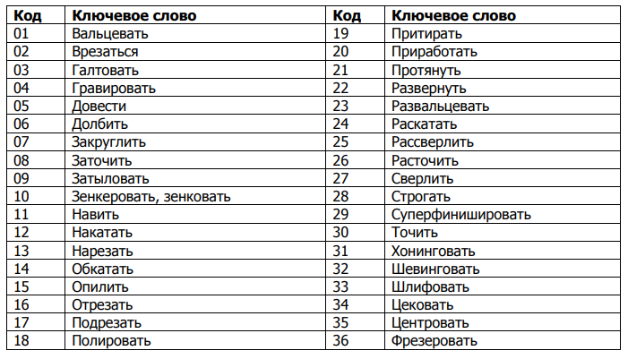
ЕДИНАЯ СИСТЕМА ТЕХНОЛОГИЧЕСКОЙ ДОКУМЕНТАЦИИ
35

Slide 36
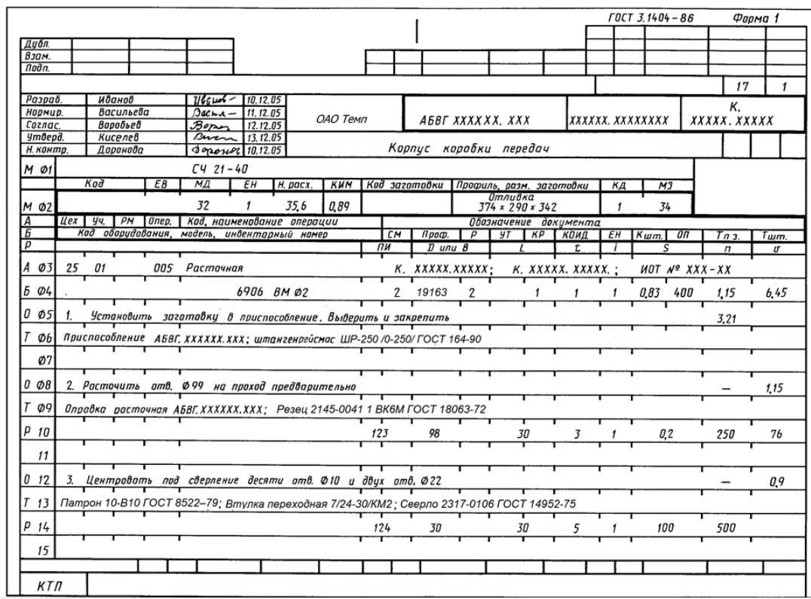
ЕДИНАЯ СИСТЕМА ТЕХНОЛОГИЧЕСКОЙ ДОКУМЕНТАЦИИ
36

